Slide 1





TRƯỜNG TRUNG TIỂU HỌC VIỆT ANH
Văn bản:
VỀ HÌNH TƯỢNG
BÀ TÚ TRONG
BÀI THƯƠNG VỢ
GV: TRƯƠNG THỊ THANH THẢO
Năm học: 2025-2026

Slide 2


BÀI 2
GIÁ TRỊ CỦA VĂN CHƯƠNG
(VĂN BẢN NGHỊ LUẬN)
ĐỌC
Văn bản 1: Về hình tượng bà Tú trong bài “Thương vợ”
Văn bản 2: Ý nghĩa văn chương
Đọc kết nối chủ điểm: Thơ ca
Thực hành tiếng Việt: Cách tham khảo, trích dẫn tài liệu để tránh đạo văn
Đọc mở rộng theo thể loại: Tính đa nghĩa trong bài thơ “Bánh trôi nước”
VIẾT
Viết bài văn nghị luận phân tích một tác phẩm văn học
NÓI VÀ NGHE
Nghe và nhận biết tính thuyết phục của một ý kiến
ÔN TẬP

Slide 3
TRI THỨC NGỮ VĂN
- Văn bản nghị luận: Cách trình bày vấn đề khách quan và cách trình bày vấn đề chủ quan.
- Tiếng Việt: Cách tham khảo, trích dẫn tài liệu để tránh đạo văn.

Slide 4


VÍ DỤ
(1) Tôi đã chứng kiến cả ngàn con trâu rừng bị chết dần chết mòn trên những cánh đồng trơ trọi vì bị người da trắng bắn mỗi khi có đoàn tàu chạy qua. (2) Tôi là kẻ hoang dã, tôi không hiểu nổi tại sao một con ngựa sắt nhả khói lại quan trọng hơn nhiều con trâu rừng mà chúng tôi chỉ giết để duy trì cuộc sống. (3) Con người là gì, nếu cuộc sống thiếu những con thú?
(Xi-át-tô, Bức thư của thủ lĩnh da đỏ)

Slide 5
YÊU CẦU CẦN ĐẠT
- Phân biệt cách trình bày vấn đề khách quan và cách trình bày vấn đề chủ quan trong văn bản nghị luận.
- Nhận biết luận đề, luận điểm.
- Lí lẽ và bằng chứng trong văn bản nghị luận và mối liên hệ giữa chúng.

Slide 6

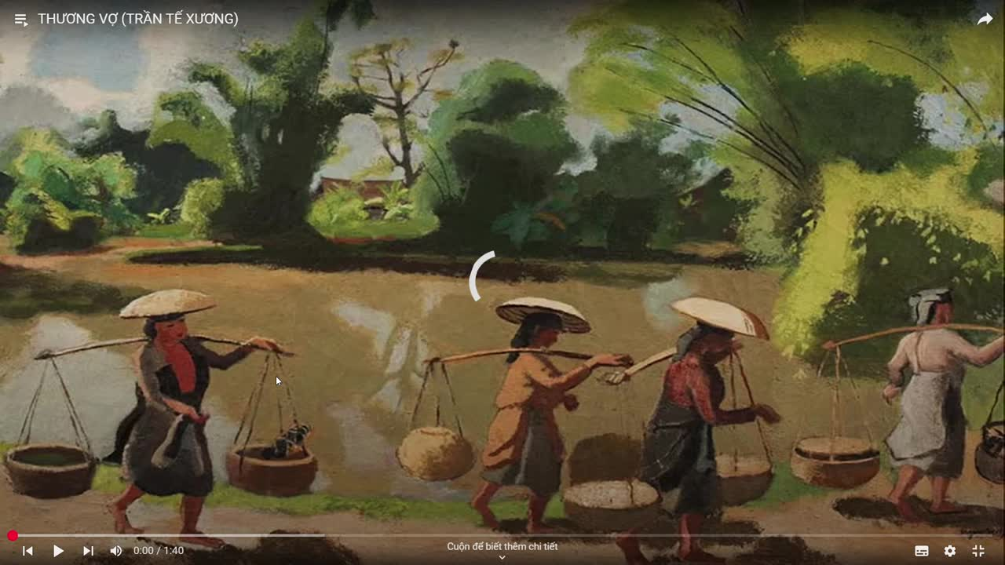
THƯƠNG VỢ
Quanh năm buôn bán ở mom sông,
Nuôi đủ năm con với một chồng.
Lặn lội thân cò khi quãng vắng,
Eo sèo mặt nước buổi đò đông.
Một duyên hai nợ âu đành phận,
Năm nắng mười mưa dám quản công.
Cha mẹ thói đời ăn ở bạc,
Có chồng hờ hững cũng như không.
(Trần Tế Xương)

Slide 7
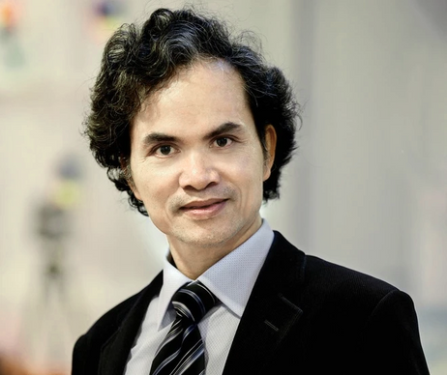
&
TÁC GIẢ
TÁC PHẨM
CHU VĂN SƠN (1962-2019)
- Thể loại:
Văn bản nghị luận văn học
- Xuất xứ:
In trong Tác phẩm văn học trong nhà trường – những vấn đề trao đổi, tập 2, NXB Giáo dục Việt Nam, 2012.
Quê: Thanh Hóa
Là nhà giáo (giảng dạy tại Trường ĐHSP Hà Nội), nhà phê bình văn học, nhà văn.
- Tác phẩm tiêu biểu: Thơ, điệu hồn và cấu trúc; Ba đỉnh cao Thơ mới (tiểu luận, phê bình văn học); Tự tình cùng Cái Đẹp (tuỳ bút, tản văn).

Slide 8
PHIẾU HỌC TẬP
(Thời gian thảo luận: 4 phút)
Xác định luận đề và luận điểm trong văn bản: Hình tượng bà Tú trong bài “Thương vợ”

Slide 9
ĐÁP ÁN
1. Luận đề: Hình tượng bà Tú trong bài: “Thương vợ”.
2. Luận điểm:
- Luận điểm 1: Hình tượng bà Tú thuộc về kiểu gia đình nhà nho theo ảnh hưởng Nho giáo.
- Luận điểm 2: Hình tượng bà Tú trong hai câu đề (Căn cứ xác định: Chỉ với hai câu đề, hình ảnh bà Tú đã hiện lên như chân dung một cuộc đời, một duyên phận).
- Luận điểm 3: Hình tượng bà Tú trong hai câu thực (Căn cứ xác định: Hai câu thực là bà Tú trong không gian xã hội, giữa cảnh chợ đời, là con người công việc: đảm đang tháo vát, thương khó tảo tần).
- Luận điểm 4: Hình tượng bà Tú trong hai câu luận (Căn cứ xác định: hai câu luận lại chính là bà Tú trong quan hệ với gia đình... thảo hiền nhu thuận).

Slide 10
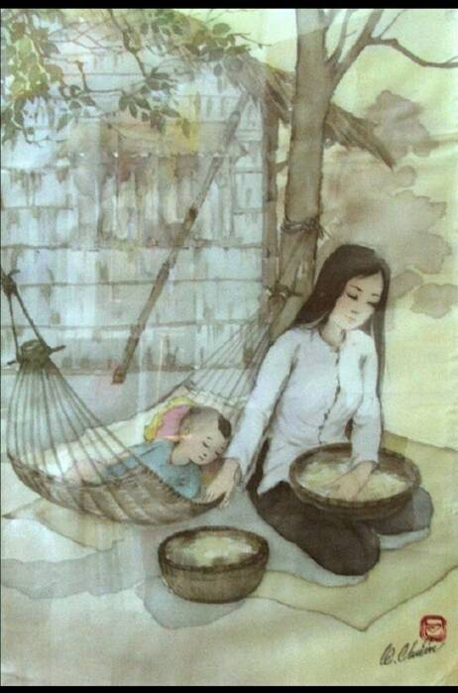
VỀ HÌNH TƯỢNG BÀ TÚ TRONG BÀI THƯƠNG VỢ
Nói đến người vợ là nói đến không gian gia đình, nói đến quan hệ với người chồng. Hình tượng bà Tú thuộc về kiểu gia đình nhà Nho theo ảnh hưởng của Nho giáo. Không coi trọng sản nghiệp, chỉ chú trọng danh vị, những gia đình như thế người chồng thì miệt mài đèn sách, còn người vợ thì nuôi sống gia đình với hy vọng một ngày kia chồng đỗ đạt làm quan cả họ được nhờ, đổi thay phận vị. Nhưng nền tảng cuộc sống gia đình ấy đã đến hồi lung lay khi bước vào thời buổi Tây Tàu nhộn nhạo này. Không còn đâu cảnh thơ mộng “Bên anh đọc sách, bên nàng quay tơ” nữa. Không còn được ở yên trong một mái nhà – dẫu vất vả mà êm đềm thanh thản, bà Tú đã đi cái thời buổi ấy ném ra ngoài cuộc đời phiền tạp. Khi mà đô thị hóa đã làm ra cái cảnh “phố nửa làng” ở đất Vị Xuyên này, thì bà Tú cũng bị dạt theo cuộc sống bươn chải nhất thời để đợi chồng thành đạt. Mà đó là cuộc bươn chải không có kết thúc. Bươn chải đã thành số phận của bà.
Nguyên nhân khách quan
Nguyên nhân chủ quan

Slide 11
LUYỆN TẬP
Bước tới Đèo Ngang, bóng xế tà,
Cỏ cây chen đá, lá chen hoa.
Lom khom dưới núi, tiều vài chú
Lác đác bên sông, chợ mấy nhà.
Nhớ nước đau lòng, con quốc quốc,
Thương nhà mỏi miệng, cái gia gia.
Dừng chân đứng lại, trời, non, nước,
Một mảnh tình riêng, ta với ta.
Bà Huyện Thanh Quan
Tìm luận đề và luận điểm trong bài thơ: “Qua đèo Ngang” (Bà Huyện Thanh Quan)?

Slide 12
ĐÁP ÁN
Luận đề và luận điểm trong bài thơ: “Qua đèo Ngang” (Bà Huyện Thanh Quan)
1. Luận đề: Cảnh vật hoang sơ, tiêu điều của đèo Ngang lúc chiều tà và tâm trạng buồn bã, cô đơn, nhớ nước thương nhà của tác giả.
2. Luận điểm:
- Luận điểm 1: Sự đối lập giữa thiên nhiên và con người.
- Luận điểm 2: Nỗi nhớ nhà, nhớ quê hương.
ĐỀ: Phân tích vẻ đẹp của bức tranh thiên nhiên và tâm trạng của tác giả trong bài “Qua đèo Ngang” (Bà Huyện Thanh Quan)

Slide 13
CẢM ƠN THẦY CÔ VÀ CÁC EM!

